Slide 1

Projektpräsentation:
Balanced Score Card
Statusbericht / Zeitplan

Slide 2
Agenda
Projektplanung (GANTT)
  Übersicht: Sommersemester
Datenmodell (ER)
Datenmodell (Implementierung)
Diagrammerzeugung
Benutzerverwaltung

Slide 3
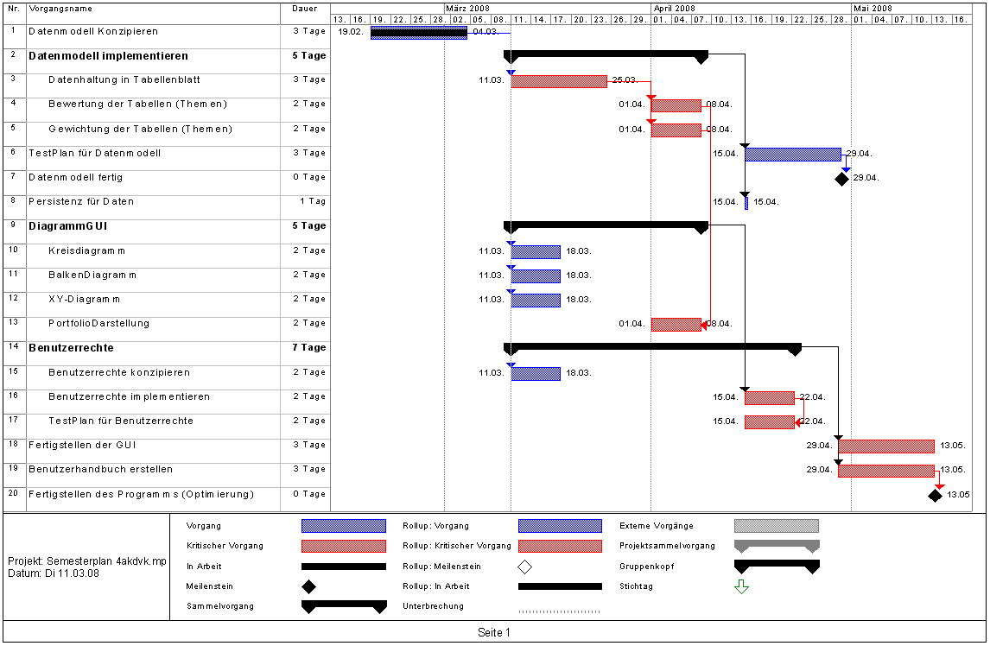
GANTT Chart

Slide 4
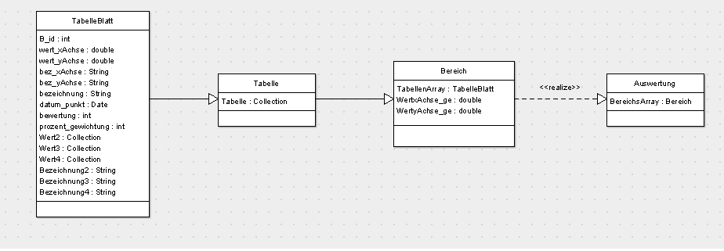
Datenmodell (ER)

Slide 5
Datenmodell (ER)
Daten für ein Diagramm
mit einem Graphen
Daten für ein Diagramm mit mehreren Graph

Slide 6
Datenmodell (ER)
Zuteilung in den jeweiligen Bereich
Wichtige Daten für die Bewertung

Slide 7
Datenmodell (ER)
Hauptklasse

Slide 8
Datenmodell (ER)
Hauptklasse
Subklasse

Slide 9
Datenmodell (ER)
Bereich
Tabelle
TabelleBlatt
TabelleBlatt
Tabelle
TabelleBlatt
TabelleBlatt

Slide 10
Datenmodell (ER)
Array von TabelleBlatt
Zur Darstellung des Bereiches in Diagrammform

Slide 11
Datenmodell (ER)
Array von Bereich

Slide 12
GANTT Chart

Slide 13
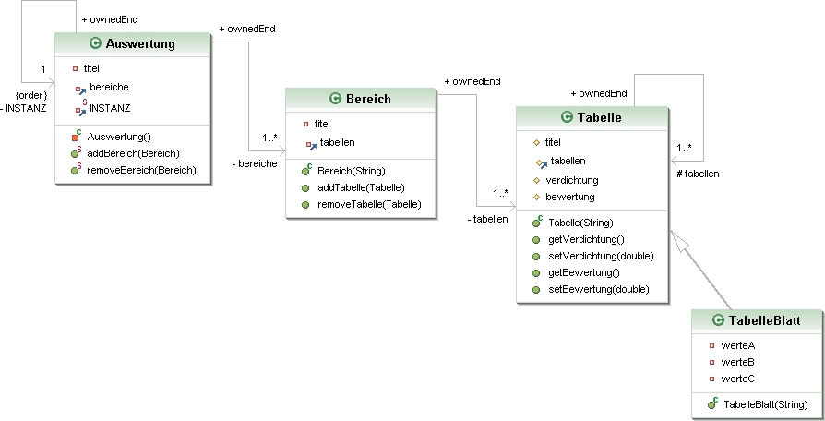
Datenmodell (Implementierung)

Slide 14
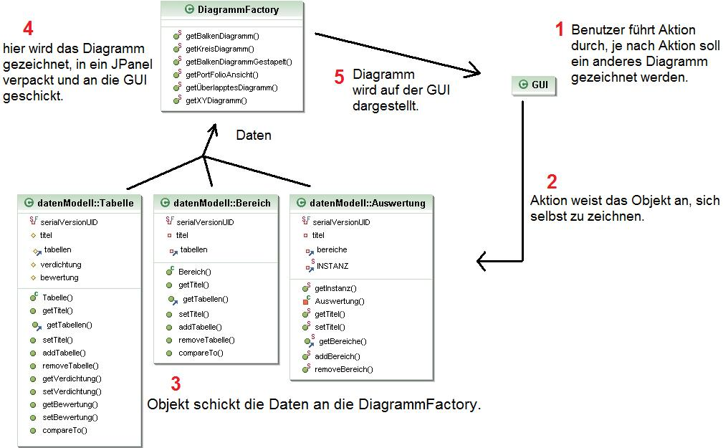
Diagrammerzeugung

Slide 15
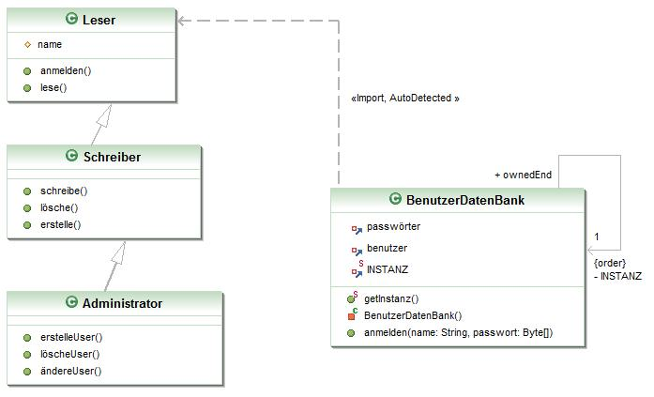
Benutzerverwaltung

Slide 16
Danke für Eure Aufmerksamkeit

